Slide 1
Система за пожарна безопастност
Димитър Желязков

Slide 2
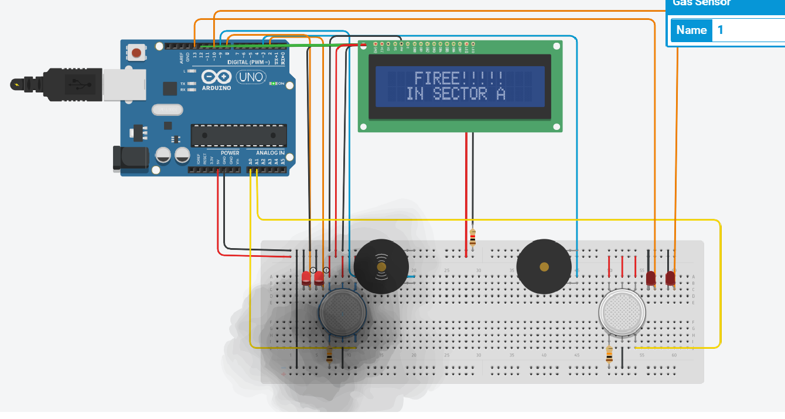
Какво е проектът?

Slide 3
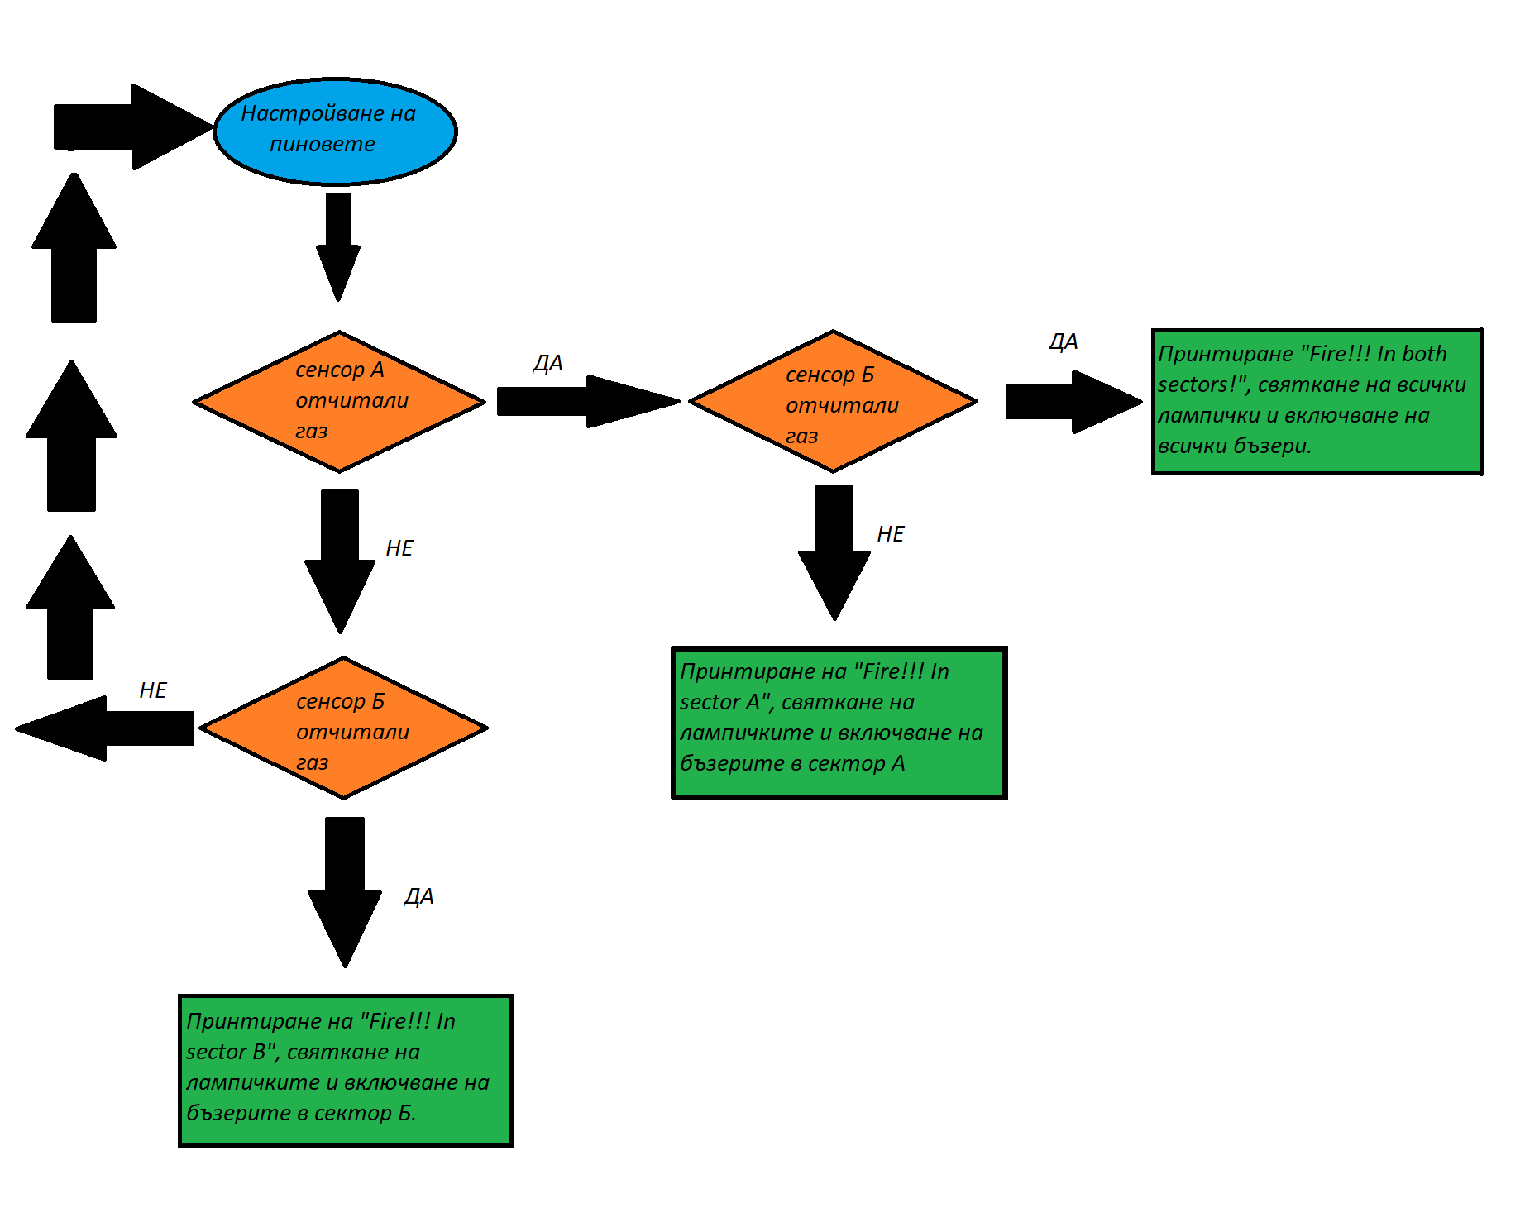
Блок схема

Slide 4
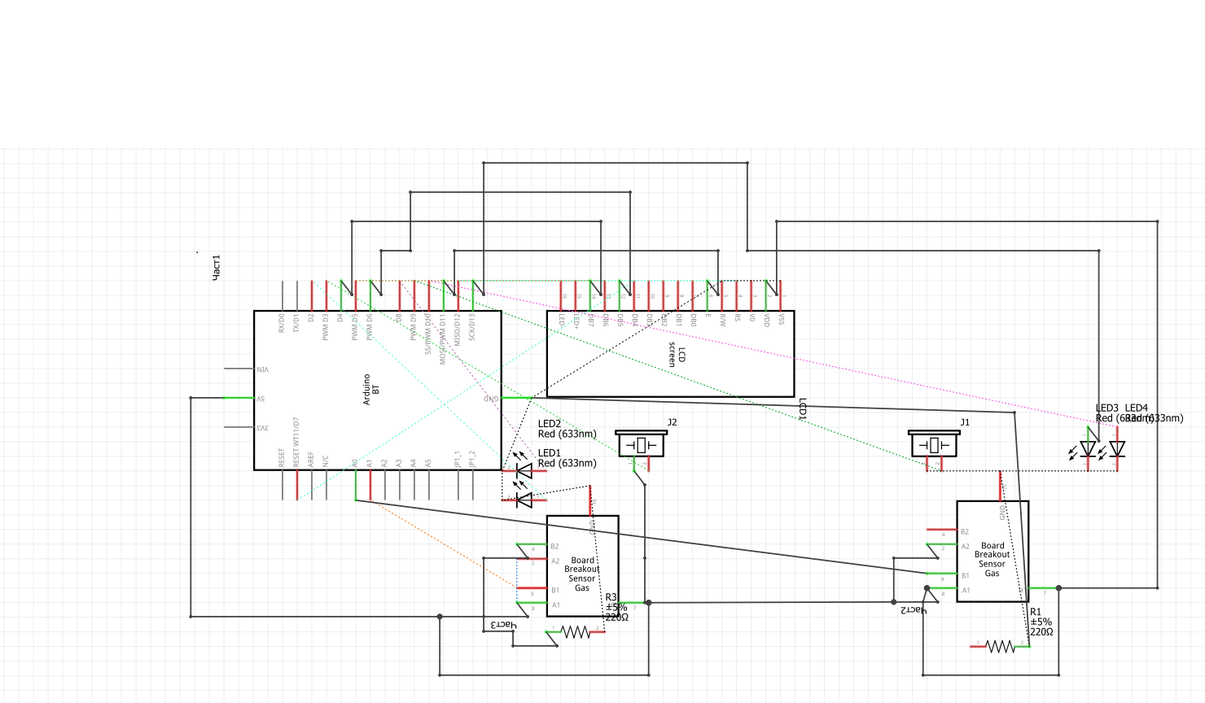
Електрическа схема

Slide 5

Ползата от него
Този модел може да се използва в различни сгради и постройки за засичане на пожар и точното му местоположение.

Slide 6
Демонстрация
https://www.tinkercad.com/things/fdFPhbOW0vr-fire-safety-systems

Slide 7
Благодаря за вниманието

